Slide 1
OPERASI LOGIKA

Slide 2



OPERASI OR, NOR
HASIL OPERASI OR
HASIL OPERASI NOR

Slide 3
clear all;
P=imread('segitiga.png');
figure(1), imshow(P,[]);
Q=imread('segitiga2.png');
[N,M] = size(P);
for n = 1:N
for m = 1:M
Citra1(n,m)= P(n,m)|Q(n,m)
Citra2(n,m)=~(P(n,m)|Q(n,m))
end
end
figure(3),imshow(Citra1);
figure(4),imshow(Citra2);

Slide 4
6. KONVOLUSI

Slide 5
PENGERTIAN KONVOLUSI
Konvolusi seringkali dilibatkan dalam operasi ketetanggaan piksel.
Konvolusi pada citra sering disebut sebagai konvolusi dua-dimensi (konvolusi 2D).
Konvolusi 2D didefinisikan sebagai proses untuk memperoleh suatu piksel didasarkan pada nilai piksel itu sendiri dan tetangganya, dengan melibatkan suatu matriks yang disebut kernel yang merepresentasikan pembobotan.
Wujud kernel umumnya bujur sangkar, tetapi dapat pula berbentuk persegi panjang.

Slide 6
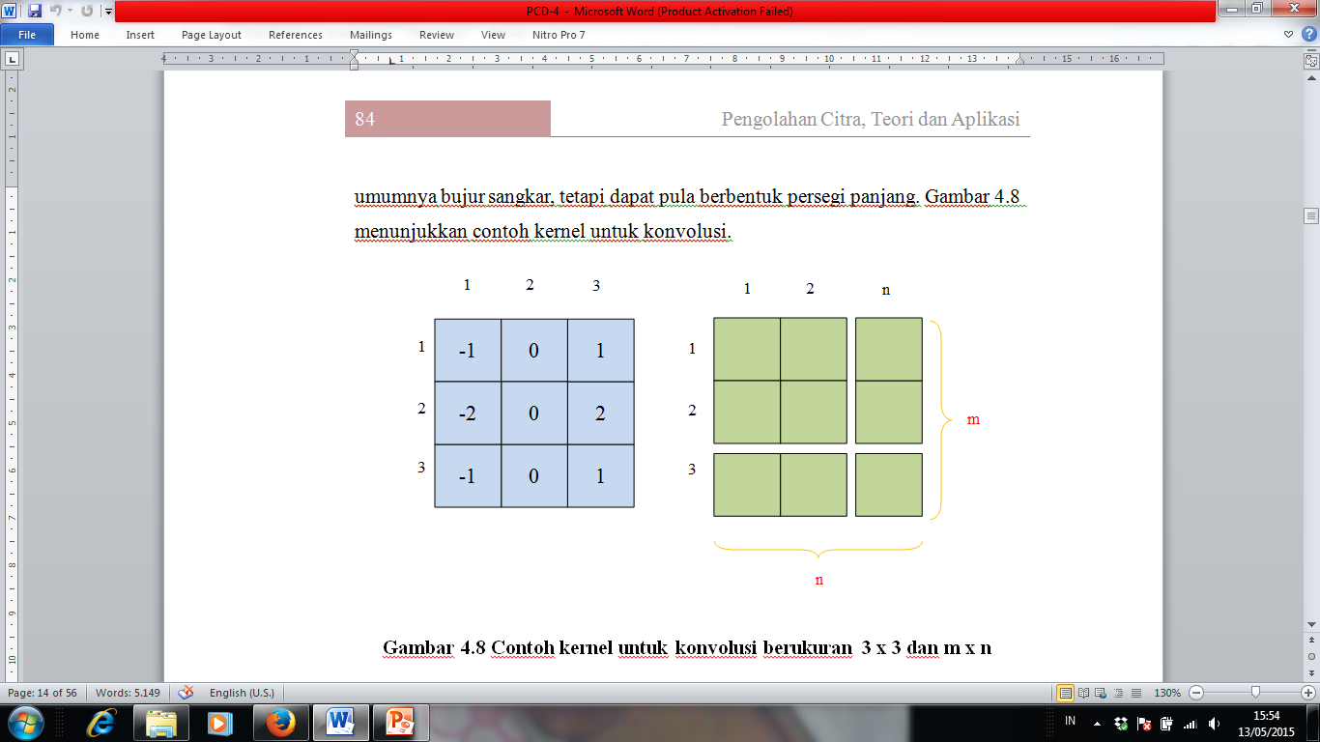

Slide 7
Secara umum, proses filtering di kawasan ruang (space domain), dilaksanakan melalui operasi konvolusi.
Operasi ini dilakukan dengan menumpangkan suatu jendela (kernel) yang berisi angka-angka pengali pada setiap piksel yang ditimpali.
Kemudian, nilai rerata diambil dari hasil-hasil kali tersebut.
Khusus bila angka-angka pengali tersebut semua adalah 1, hasil yang didapat sama saja dengan filter pererataan.
Pada pelaksanaan konvolusi, kernel digeser sepanjang baris dan kolom dalam citra sehingga diperoleh nilai yang baru pada citra keluaran.

Slide 8
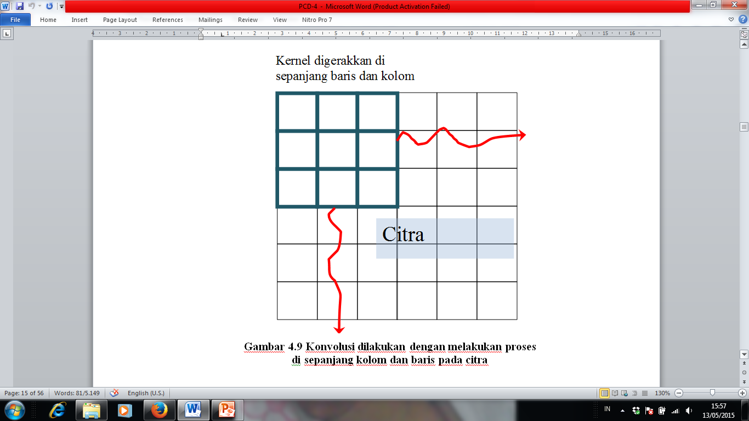

Slide 9
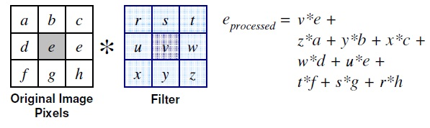
Proses Konvolusi Citra dan Filter

Slide 10
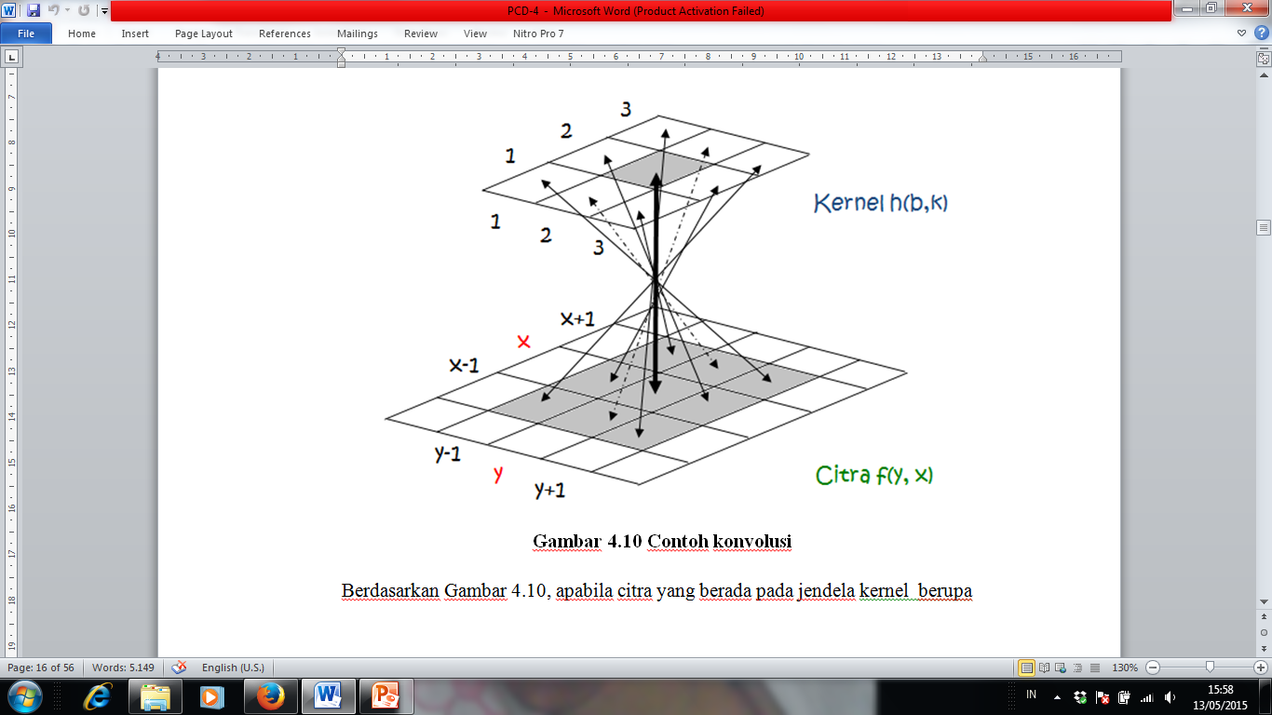
Ilustrasi konvolusi dijelaskan melalui contoh pada Gambar 4.10.

Slide 11
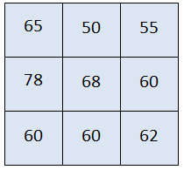
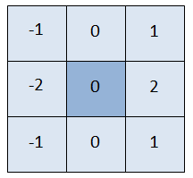
Maka nilai piksel hasil konvolusi berupa:
g(x, y) = -1 x 62 + 0 x 60 + 1 x 60 +
-2 x 60 + 0 x 68 + 2 x 78 +
-1 x 55 + 0 x 50 + 1 x 65
= -62 +0 + 60 – 120 + 0 + 156 – 55 + 0 +65
= 44
Dengan demikian, nilai 68 akan diubah menjadi 44 pada citra keluaran.

Slide 12
Contoh pemakaian fungsi konvolusi ditunjukkan berikut ini.
>> H = [-1 0 -1; 0 4 0; -1 0 -1];
>> F = imread(’C:\Image\gedung.png’);
>> K = konvolusi (F, H); 
Pertama-tama, kernel H ditentukan melalui
H=[-1 0 -1; 0 4 0; -1 0 -1];
Kernel di atas dinamakan “Quick Mask” (Phillips, 2000) dan berguna untuk deteksi tepi.
Selanjutnya, citra gedung.png dibaca dan diletakkan di F. Lalu, konvolusi dilaksanakan dengan memanggil fungsi konvolusi. Dengan cara seperti itu, K berisi hasil konvolusi citra F dan kernel H. Nilai K dapat dilihat secara sekilas dengan mengetikkan
>> K

Slide 13
Nilai yang dihasilkan dengan konvolusi dapat bernilai negatif dan bahkan dapat melebihi nilai 255.
Pemrosesan konvolusi harus dilaksanakan dengan menggunakan presisi ganda (bukan bilangan bulat).
Setelah semua citra diproses dengan konvolusi, perlu dilakukan pengaturan nilai piksel agar berada pada jangkauan [0,255].
Nilai yang kurang dari 0 diubah menjadi 0 dan yang melebihi 255 diubah menjadi 255.
Fungsi uint8 dapat digunakan untuk kepentingan tersebut Contoh:
>> K2 = uint8(K); 
Dengan cara seperti itu, nilai pada K2 berada pada jangkauan [0, 255].

Slide 14
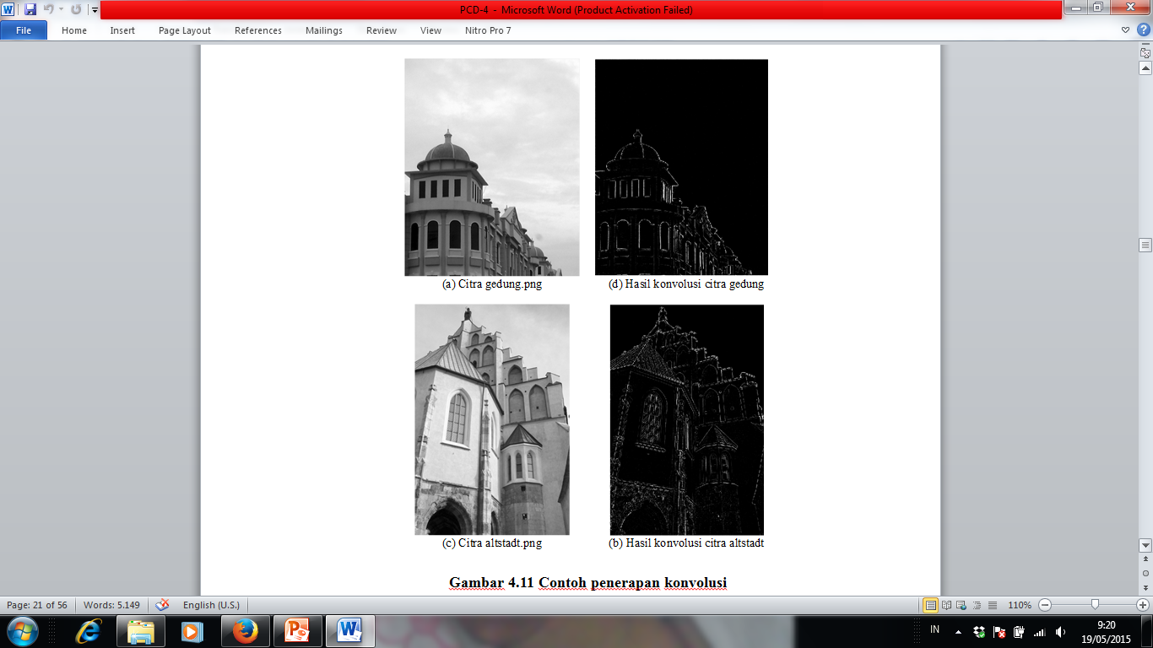
Contoh Penerapan Konvolusi

Slide 15
MASALAH DALAM KONVOLUSI
Tidak semua piksel dikenai konvolusi, yaitu baris dan kolom yang terletak di tepi citra.
Hal ini disebabkan piksel yang berada pada tepi tidak memiliki tetangga yang lengkap sehingga tentu saja rumus konvolusi tidak berlaku pada piksel seperti itu. Gambar 4.12 menjelaskan contoh tentang hal ini. Sebagai contoh, konvolusi tidak mungkin dilakukan pada posisi A dan B.

Slide 16
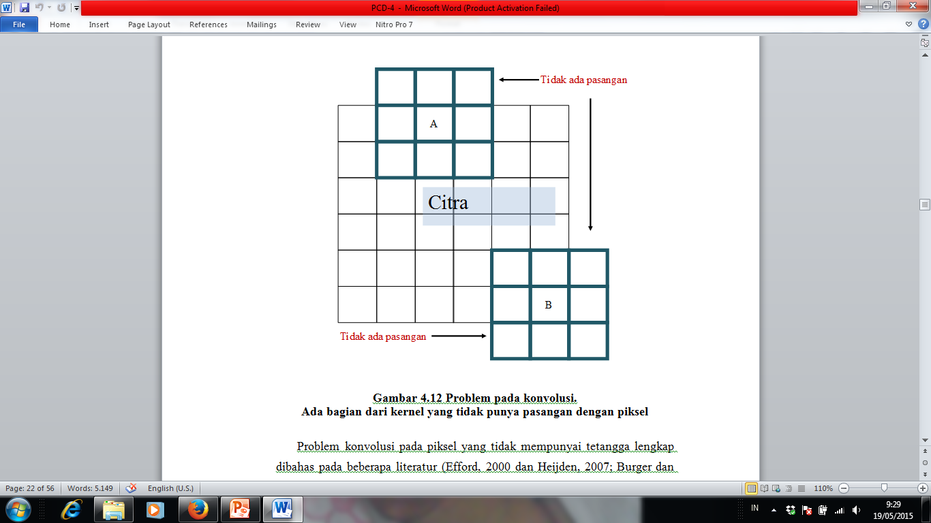

Slide 17
Untuk mengatasi keadaan seperti itu, terdapat beberapa solusi:
1. Abaikan piksel pada bagian tepi.
Karena pada bagian tepi citra, tetangga tidak lengkap maka piksel pada posisi tersebut tidak dikenai konvolusi. Sebagai konsekuensinya, citra yang tidak mengalami konvolusi maka diisi dengan nol atau diisi sesuai nilai pada citra asal.
Alternatif lain, bagian yang tidak diproses tidak diikutkan dalam citra hasil. Akibatnya, ukuran citra hasil mengecil.

Slide 18
2. Buat baris tambahan pada bagian tepi.
Baris dan kolom ditambahkan pada bagian tepi sehingga proses konvolusi dapat dilaksanakan. Dalam hal ini, baris dan kolom baru diisi dengan nilai 0.
3. Ambil bagian yang tidak punya pasangan dengan bagian lain dari citra.
Ada beberapa pendekatan yang dapat dilakukan. Dua diantara cara-cara yang dapat digunakan dijelaskan dalam Gambar 4.12. Indeks melingkar dilaksanakan dengan mengambil data pada posisi di seberang citra, sedangkan indeks tercermin diambilkan dari baris/kolom yang ada di dekatnya. Dua cara yang lain yang diilustrasikan pada Gambar 4.14:
mengisi dengan citra pada bagian tepi (baik baris tepi maupun kolom tepi);
melakukan penggulungan secara periodis.

Slide 19
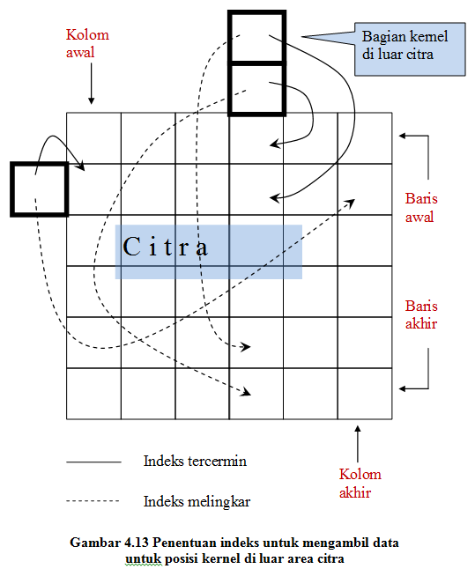

Slide 20
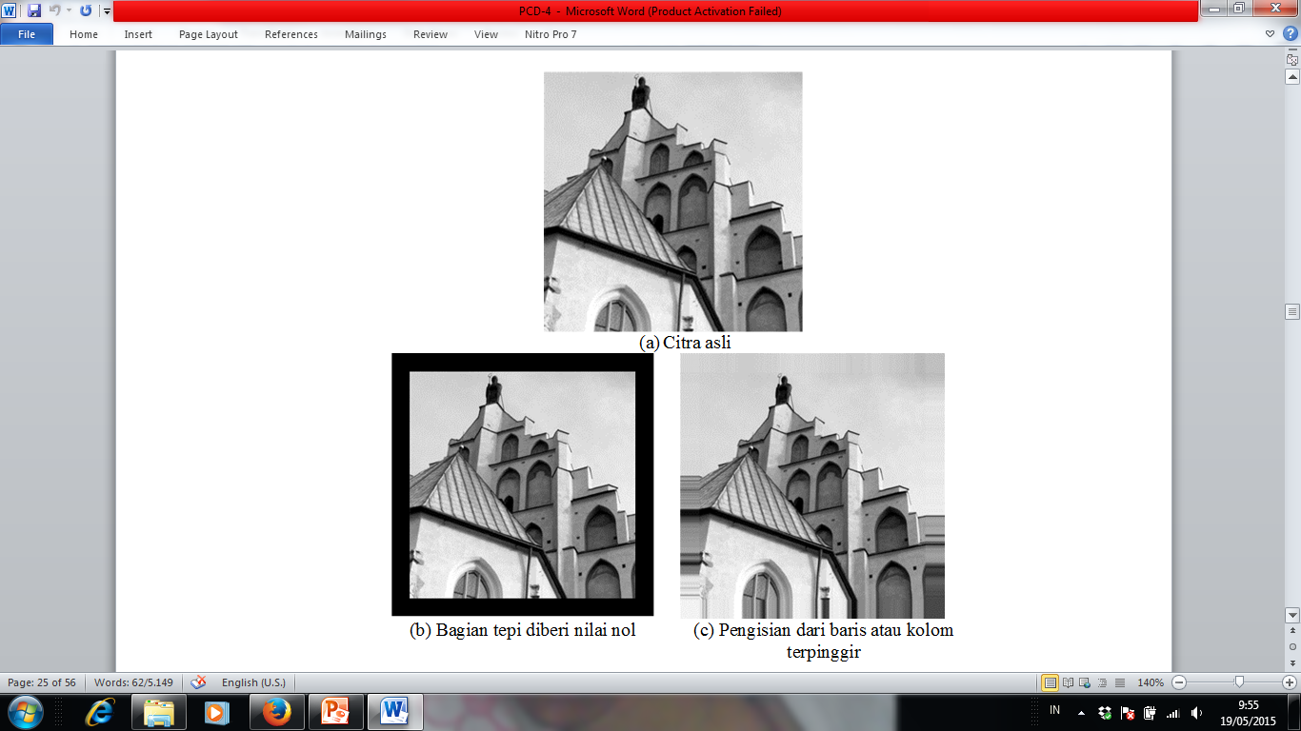

Slide 21
